Slide 1
عنوان مقاله: نیروی مقاومت، رفتار و الگو
نویسنده: تقی آزاد ارمکی
منبع: مطالعات ‌بسیج ۱۳۷۴ شماره ۷ و ۸
صص 19-8

Slide 2
در ادامه بحث جامعه شناسی بسیج و مباحث مربوط به آن، در این قسمت به شرح مختصر و بیان مشخصات و رفتار بسیجیان به عنوان یکی از مباحث اصلی می پردازیم.
از آن جا که در جامعه تصور واحدی از رفتار بسیج و بسیجی وجود ندارد، توجه و پرداخت مناسب و روشن به این موضوع با عنایت به این که مبحثی گسترده و همه گیر نیز می باشد، کاملا ضوری می نماید.
تصور واحد

Slide 3
در جامعه عقیده یکسانی نسبت به این موضوع وجود ندارد و دیدگاه دوگانه ای مشاهده می گردد. عده ای بسیجی را فردی مانند بقیه افراد جامعه ولی با جهت گیری خاص می دانند یعنی بسیجی توجه اش را به تعهد، کنترل جامعه، رفع مشکلات، همیاری محرومان و حضور در صحنه های بحرانی مبذول می کند. با این اوصاف بسیجی را می توان مانند سایر افراد معمولی جامعه، با صفات خاص تری دانست.
دیدگاه دوگانه

Slide 4
بررسی رفتار بسیجی به ما کمک می کند تا در نهایت به تصحیح قضاوت ها و نظرات غیر واقعی در این زمینه پرداخته تا از طرح دیدگاه های افراطی اجتناب شود. در این بررسی ابتدا لازم ست توجهی به سوالات زیر داشته باشیم:
1- آیا بسیجی فردی عادی است؟ ایا به لحاظ تعلق به موقعیت خاص فردی استثنایی و متفاوت از دیگران است؟ یا این که اگر در شرایط بحرانی و خاص مشارکت می کند، نمی تواند به عنوان الگویی برای همه افراد در همه شرایط مطرح شود؟

Slide 5
2- موقعیت نیروی بسیجی در شرایط معمول چیست؟ قالب های رفتاری آن کدام است؟ آیا او فردی نظامی است؟ آیا علاوه بر توجه به مسایل نظامی می تواند همچون دیگران به مسایل معمولی وعادی و روزمره زندگی بپردازد؟ یعنی به اقصاء نقاط جهان مسافرت کند، اوقات فراغت داشته باشد، عصبانی شود، از پدیده ای ناراحت شود و مورد غضب و ظلم قرار گیرد.

Slide 6
3- ایا بایستی او را با چهره ای عبوس، عصبانی، در حال جنگ و ناراحت و یا با چهره ای صمیمی مخلص و فداکار تلقی نمود؟
در ادامه به بیان بعضی از این حالات و صفات و ویژگی های شخصیتی و اجتماعی نیروی مقاومت بسیجی که عملا می توانند به عنوان «رفتار» او تلقی گردند و یا بیان کننده موقعیت عملی او باشند، می پردازیم.

Slide 7
الف- بسیج و اخلاق
واژه بسیج یا اخلاق، ادب و تعهد همراه است. او ضمن این که به کنترل و نظارت بر امور سیاسی و نظامی و فرهنگی جامعه می پردازد، مدعی ایدئولوژی و مرامی است که در آن اخلاق و ادب بیش از صفات دیگر مورد نظر است. احترام به دیگران، تقدم حقوق جمعی بر حقوق فردی، اهمیت منافع ملی، ورود به کارهای مخاطره انگیز و ... از ویژگی های عمده نیروی بسیجی است. بدین خاطر است که بسیجی بودن کار سهلی نیستف ممارست و علاقه خاص می طلبد.
ایدئولوژی و مرام

Slide 8
نیروهای بسیجی را شاید بتوان تنها گروهی دانست که قضاوت و ارزش گذاری بر رفتار و اعمال آنها از سوی هر فردی امکان پذیر می باشد. در حالی که قضاوت هر مورد کار یک مهندس و یا پزشک را به متخصصان و صاحبان همان حوزه واگذار می کنند و به لحاظ فرهنگ عمومی، کمتر کسی در پی ارزیابی کلان این نوع مشاغل و فعالیت ها است.
قضاوت و ارزش گذاری

Slide 9
ارزیابی های افراد از رفتار و اعمال بسیجان دو وجه متفاوت را در بر می گیرد:
1- دیدگاه مثبت نسبت به نیروی بسیجی است که می تواند زمینه ساز تعمیم و اشاعه رفتارهای مناسب و پسندیده در جامعه از طریق بدل و بحث در مورد آن و از سوی تمام اقشار جامعه است. بدین ترتیب بسیجی می تواند الگوی رفتاری مناسبی برای جامعه، خصوصا جوانان تلقی گردد. در این نوع ارزیابی، امکان نقادی گروه های اجتماعی با وجهه نظر منفی با وجود معیارهای بسیجی امکان پذیر است.

Slide 10
2- دیدگاه منفی است که توام با نفی صفات مناسب و تاکید بر آسیب ها است. در این صورت اگر بسیجی با اخلاق و حسنات توام نباشد، و متناسب با مکتب اعتقادی خویش عمل نکند، می تواند آسیب ساز باشد. زیرا قضاوت در مورد او به سهولت امکان پذیر است.

Slide 11
در یک ارزیابی واقع بینانه، صفا و صمیمت، دوستی و سادگی، اعتقاد به خدا، آمادگی در رفع مشکلات در سطوح خرد و کلان، تقدم منافع جمعی بر منافع فردی، پذیرش اصول دینی و فرهنگی، قبول سنت های جاری اجتماعی و رفع آسیب ها، مبارزه با تهاجم فرهنگی، خودسازی و خداپرستی از مهم ترین صفات بسیجی است. از این رو بسیجی است. از این رو بسیجی در جامعه ضمن انجام کارهای روزمره، نشانه هایی در حفظ ارزش ها و حمایت از اقشار محروم جامعه به شمار می رود.
با مراجعه به اخلاقیات نیروهای رزمنده در دوران جنگ، می توان از گرایش اخلاقی آنان آگاهی حاصل کرد و رمز گسترش اندیشه بسیجی در آن زمان را نیز دریافت نمود.

Slide 12
ب) بسیج و اداب و رسوم
وجود اداب و رسوم گوناگون در فرهنگ هر مردمی، بیانگر پیوندهای اخلاقی، اجتماعی، مذهبی و ...در میان مردم جوامع مختلف می باشد و در این میان شاید به جرات بتوان گفت که این پیوندها در جامعه ایرانی بسیار مستحکم تر و با ارزش تر بوده و در نزد بسیجیان با عنایت به آن چه که رفت جای خاص خودش را دارد.

Slide 13
مولف کتاب فرهنگ جبهه آداب و رسوم، بیشترین تاکید خویش را بر ارائه آداب و رسوم مطرح در میان رزمندگان نموده است. آداب و رسوم مطرح شده از نظر مولف کتاب فوق، جهت گیری اخلاقی و دینی داشته و افراد را در فضای معنوی مشترک قرار داده و پیوند های اخلاقی میان آنان را افزون می نموده است. به نظر می آید تشکیل گروه های دوستانه در درون جبهه و استمرار آن پس از جنگ حکایت از این نوع تعلق دارد.

Slide 14
بهترین مثال در این مورد، استمرار دوستی بین آنان پس از جنگ و شرایط خاص حاکم بر ان دوران می باشد اگر که پیوند عاطفی و اخلاقی بین افراد صورت نمی گرفت، پس، هیچ دلیلی نیز بر استمرار دوستی پس از شرایط جنگی، وجود نمی داشت هم اکنون نیز به وضوح می توان این ارتباط و پیوند را در حاشیه نماز جمعه ها مشاهده نمود. روابط بین افراد موجب پیوندهای خانوادگی و شغلی و کاری نیز شده است.

Slide 15
ج- حالت دوگانه بسیجی
نیروهای بسیجی از دو دهه گذشته تاکنون، در یک حالت دو گانه بسر می برده اند، آنان از طرفی به لحاظ وجود جنگ عراق علیه ایران محور حوادث بوده اند، زیرا شعار اصلی «جنگ، جنگ تا پیروزی» بوده است. از طرف دیگر پس از پایان جنگ در شرایط ناظر و کنترل کننده بوده اند. نقش امروزی نیروهای بسیجی بیشتر نظارت و کنترل می باشد. زیرا چنین به نظر می رسد که نیروهای دیگر در جامعه حرکت کرده و نیروهای بسیجی در نقش نظارت، کنترل و اصلاح عملکرد های انجام شده فعالیت می کنند، این دوگانه گرایی نیروی بسیجی که امری طبیعی نیز می باشد، می توان توهمات و شبهاتی را نیز سبب گردد.

Slide 16
عده ای اظهار می کنند امروزه حضور نیروهای بسیجی در صحنه فعالیت ها چندان مشهود نیست، در حالی که این حضور در گذشته کاملا به چشم می خورد. به عبارت دیگر این دیدگاه را ارائه می دهند که شاید امروزه دیگر نیاز به آنان نیست. این نوع ارزیابی ناشی از عدم درک موقعیت ها و توانمندی نیروهای بسیجی است.

Slide 17
باید دانست که یک بسیجی ضمن این که در شرایط معمول به زندگی می پردازد، اوقات فراغت او نیز بیشتر در راستای فعالیت های اجتماعی، فرهنگی ، سیاسی صورت می پذیرد. بدین معنا که او بیشتر به مسجد می رود و با این که در پایگاه ها جمع شده و ضمن کنترل و جلوگیری از خطرات احتمالی به تمرین مستمر حضور جدی در صحنه های نظامی سیاسی می پردازد.

Slide 18
البته آنچه که ذکر شد بدین معنا نیست که کار و عملکرد او تنها در همین زمینه محدود می گردد، چه مانند بسیاری از مردم فعالیت های دیگر را نیز مد نظر دارد. پس نباید بسیجی را صرفا در شرایط بحران تعریف نمود. چرا که بحران تنها یکی از موقعیت های عملی بسیج است. فعالیت گسترده بسیجیان در اجرای طرح پیشگیری از فلج اطفال که اخیرا انجام گردید و حضور مستمر آنان در فعالیت های اقتصادی خودگواهی بر این مدعاست.

Slide 19
4) بسیج و اوقات فراغت
یکی از معیارهای اصلی شناخت جامعه بسیجی، درک میزان، نوع و ساخت اوقات فراغت آنان است. «شاید یکی از نزدیکترین راه ها، سمتند ترین مطالعات و مفید ترین آنها در شناخت یک جامعه، مطالعه در نحوه گذران اوقات فراغت مردم آن جامعه باشد»
شناسایی اوقات فراغت میزان و نحوه گذران آن، حکایت از گرایش اصلی نیروهای بسیجی می نماید. زیرا نیروی بسیجی کسی است که در شرایط معمول عضو یکی از واحدهای کاری در جامعه است. او ضمن حضور در واحد کارش، در اثر اجبارهای اداری موظف به انجام اموری می باشد. به طور قطع فد بسیجی در محیط کارش سعی می کنند تا از وقت بیشترین استفاده را نموده و در جریان تولید بیشتر تلاش نماید. پس از فراغت از کار، نحوه گذران زندگی او می تواند به ما در شناسایی او کمک نماید.

Slide 20
فد بسیجی پس از کنار رسمی وارد جامعه بزرگتر شده و نوع فعالیت او متفاوت از فعالیت های معمول او می گردد، اوقات فراغت به لحاظ این که برای فرد بیشتر جنبه انتخابی و آزادانه می تواند گرایش ها و تمایلات نیروی بسیجی را نیز معلوم کند.
مروری بر مطالعت انجام شده در مورد اوقات فراغت در جامعه ایران می تواند زمینه مناسبی در اروپایی اوقات فراغت در جامعه ایران می تواند زمینه مناسبی در ارزیابی اوقات فراغت گروه های اجتماعی متعدد، از قبیل نیروهای بسیجی باشد. تحقیق در مورد اوقات فراغت در سطح شهر تهران با طرح این سوال اساسی صورت گرفته است که نحوه گذران اوقات فراغت مردم تهران چگونه است؟ این تحقیق، اوقات فراغت مردم تهران را در روزهای عادی و در روز جمعه مورد بررسی قرار داده است. نتایج حاصل از این مطالعه نشان می دهد که ساخت و نحوه گذران اوقات فراغت در روزهای عادی و جمعه با یکدیگر متفاوت است.

Slide 21
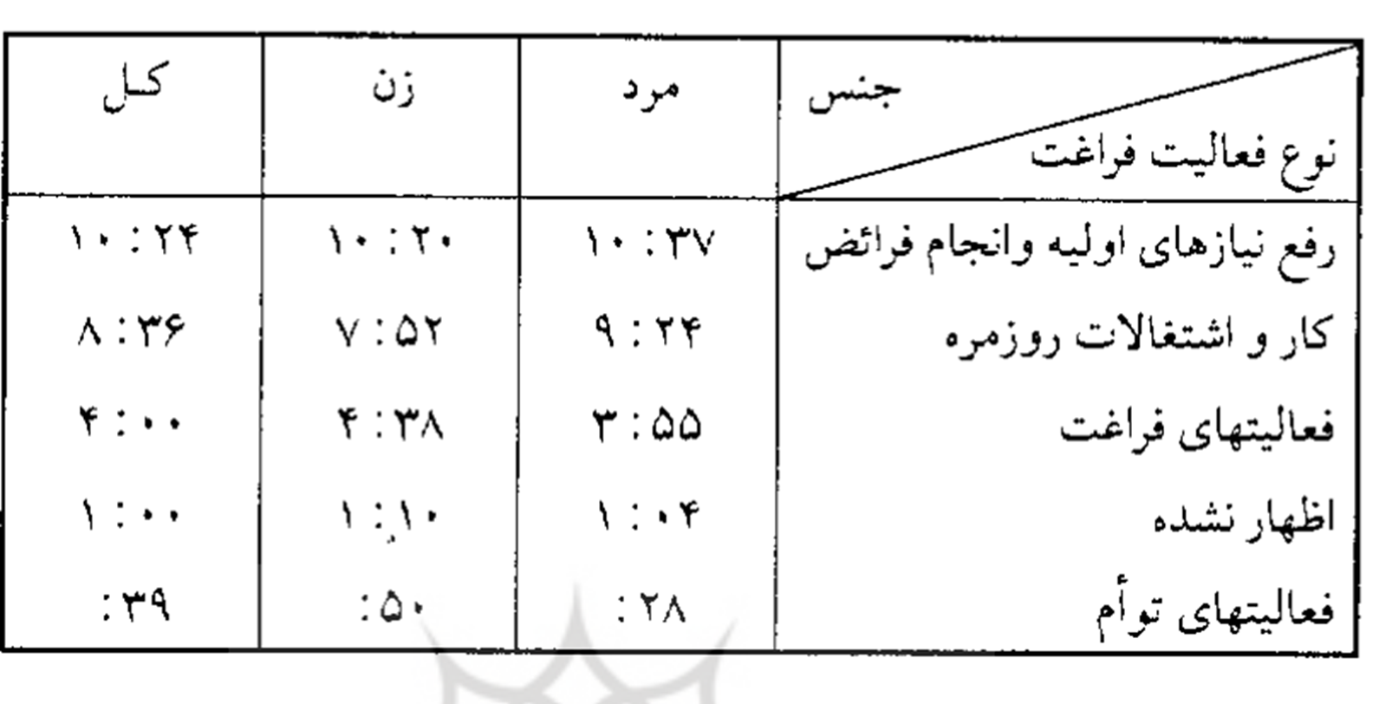
متوسط زمان صرف شده برای انواع فعالیت ها از سوی مردم تهران در روز عادی بر حسب ساعت به تفکیک در جدول زیر نشان داده شده است.

Slide 22
سهم زمانی انواع فعالیت ها در 24 ساعت روز عادی در بین مردم تهران به تفکیک گروه سنی تفاوت هایی را نشان می دهد. هر دو جنس بیشترین وقت را صرف انجام کارهای اصلی زندگی نموده و صرفا یک ششم وقت «4 ساعت» شبانه روز را به فراغت می گذرانند.

Slide 23
سهم زمانی انواع فعالیت ها در روز عادی همچنین در گروه های مختلف متفاوت است. اطلاعات نشان می دهد که متوسط زمان اختصاص یافته به «رفع نیازهای ضروری و انجام فرائض) در بین گروه سنی 59-50 سال، ده ساعت و 48 دقیقه، بیش از سایر گروه های سنی است. در حالی که متوسط زمان صرف شده برای «کار و اشتغالات» در گروه های سنی 49-40 سال بیشتر از سایر گروه های سنی یعنی 9 ساعت و 47 دقیقه ئاست. متوسط زمان پرداتن به فعالیت های فراغت در روز عادی در گروه سنی 24-20 سال، در مقایسه با سایر گروه های سنی بیشتر شده است. افراد گروه های سنی 19-15 و 24-20 ساله به بیشترین فعالیت توام پرداخته اند.

Slide 24
لازم به ذکر است که با توجه ب اطلاعات به دست آمده، تفاوت در بین مردان و زنان به شرح زیر است. 1- در مورد رفع نیازهای ضروری و انجام فرائض، مردان 59-50 سال بیشترین و زنان 49-40 سال بیشترین زمان را سپری نموده اند 2- در مورد کار و اشتغالات مردان و زنان 49-40 سال بیشترین زمان را داشته اند. 3- در مورد اوقات فراغت مردان 29-25 سال و زنان 39-30 بیشترین زمان فراغت را سپری کرده اند.

Slide 25
با مروی بر اطلاعات مطرح شده در فوق، چندین مطلب به دست می آید 1- اوقات فراغت برای همه افراد جامعه در روزهای عادی که فعالیت ها حول کار و تلاش و رفع نیازهاست دارای اهمیت است 2- گروه های سنی جوان بیشترین زمان را به اوقات فراغت در مقایسه با گروه های دیگر اختصاص می دهند.

Slide 26
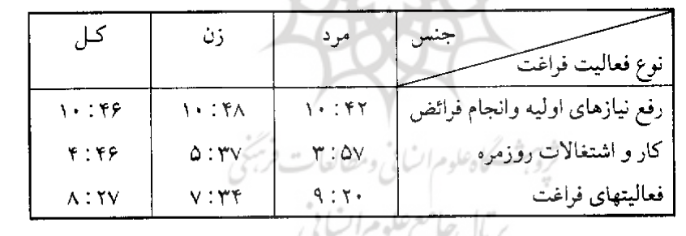
اوقات فراغت د رروز تعطیل در شهر تهران، در مقایسه با روزهای عادی متفاوت است. جدول زیر متوسط زمانی را که هر فرد تهرانی به تفکیک جنس درطی روز تعطیل «جمعه» به انواع فعالیت ها پرداخته است، نشان می دهد.

Slide 27
با توجه به جدول فوق ملاحظه می شود از 24 ساعت روز تعطیل به طور متوسط 10 ساعت و 46 دقیقه صرف و رفع نیازهای اولیه و انجام فرایض، 4 ساعت و 46 دقیقه «به کار و اشتغالات روزمره» و 8 ساعت و 27 دقیقه به «فعالیت های فراغت» سپری می شود.

Slide 28
اطلاعات موجود در جدول فوق این مساله را خاطر نشان می سازد که متوسط زمان اختصاص یافته به انواع فعالیت ها در روز جمعه در بین مردان و زنان در پاره ای از موارد متفاوت است، چنان که زمان مربوط به رفع نیازهایاولیه تا حدودی یکسان است «10:42 و 10:48 در مورد کار و اشتغالات روزمره زمان و کار و اشتغالات مربوط به زنان بیشتر از مردان است. (5:37 در مقابل 3:57) «افزایش فعالیت های فراغت مردان بیش از زنان به فعالیت های فراغت پرداخته اند «9:20 در مقابل 7:34»

Slide 29
سهم زمانی انواع فعالیت ها در روز تعطیل همچنین در گروه های سنی مختلف متفاوت اس. بر اساس جدول زیر، متوسط زمان اختصاص یافته به رفع نیازهای اولیه و انجام فرایض در گروه سنی 59-50 سال بیشتر از سایر گروه های سنی است. در حالی که متوسط زمان سپری شده برای «کار و اشتغالات روزمره» در گروه سنی 49-40 سال بیشتر و در گروه سنی 59-50 سال کمتر از سایرین است.

Slide 30
در مقابل، متوسط زمان پرداختن به فعالیت های فراغت در روز تعطیل در گروه سنی 19-15 سال در مقابله با سایر گروه های سنی بیشتر است. این تفاوت ها در گروه های سنی مختلف و در بین مردان و زنان با این شرح است.
الف- مردان و زنان 59-50 ساله بیشترین سهم متوسط زمانی را در زمینه «رفع نیازهای ضروری» و کار و اشتغالات روزمره دارند.
ب- مردان 19-15 سال و زنان 29-25 سال بیشترین سهم متوسط زمانی را در زمینه فعالیت های فراغت دارند.

Slide 31
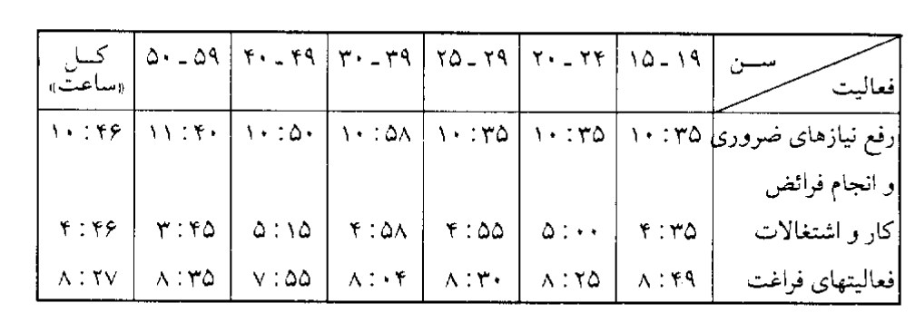
سهم زمانی انواع فعالیت ها در 24 ساعت در روز تعطیل در بین مردم تهران به تفکیک سن «ساعت»

Slide 32
جدول زیر نشان می دهد که سهم زمانی انواع فعالیت ها در روز تعطیل و همچنین در گروه های مختلف بر حسب تحصیلات متفاوت است. بر اساس این جدول، متوسط زمان اختصاص یافته به «رفع نیازهای اولیه و انجام فرایض» در بین بیسوادان بیش از سایرین است «12:55 ساعت، زیرا احتمالا به دلیل انجام کار طولانی و طاقت فرسا در طول هفته زمان کمترین برای رفع نیازهای شخصی دارند، همچنین متوسط زمان صرف شده برای «کار و اشتغالات روزمره» در افراد بیسواد و با تحصیلات دوره ابتدایی در حدود 5 ساعت و بیشتر از سایرین است.

Slide 33
در مورد متوسط زمان پرداختن به فعالیت های فراغت، افراد با تحصیلات عالی «دیپلم به بالا» در مقایسه با سایرین که حدود 9 ساعت است، بیشترین سهم زمانی را دارند. زیرا به علت پایگاه فکری و شغلی ویژه، افراد تحصیل کرده در ایام تعطیل نیاز بیشتری به فراغت دارند. در مقابل ، افراد بیسواد نسبت به سایرین کمترین سهم زمانی یعی 6 ساعت را در زمینه گذران اوقات فراغت دارند. قابل ذکر است که این تفاوت ها در گروه های تحصیلی مختلف، هم در بین زنان و هم در بین مردان نیز وجود دارد.

Slide 35
جدول زیر نشان دهنده این مهم است که سهم زمانی انواع فعالیت ها در روز تعطیل و همچنین در گروه های شغلی مختلف متفاوت است. بر اساس این جدول متوسط زمان اختصاص یافته به «رفع نیازهای اولیه و انجام فرایض» حدود 11 ساعت و 35 دقیقه است، و در بین افراد بازنشسته بیش از سایرین است. همچنین متوسط زمان صرف شده برای کار و اشتغالات در بین زنان خانه دار بیش از سایر گروه ها است، حدود 5 ساعت و 45 دقیقه است. در مورد متوسط زنانپرداختن به فعالیت های فراغت، افراد بیکار با 10 ساعت و 15 دقیقه سهم زمانی بیشتری نسبت به سایرین دارند.

Slide 36
شایان توجه است که این تفاوت ها در گروه های شغلی مختلف و در بین زنان و مردان به این شرح است.
الف- در مورد متوسط زمان پرداختن به رفع نیازهای ضروری و انجام فرایض، مردان و زنان بازنشسته بیشترین سهم را دارند.
ب- در مورد متوسط زمان پرداختن به کار و اشتغالات روزمره، مردان و زنان محصل و دانشجو بیشترین سهم زمانی را دارند.
ج- در مورد متوسط پرداختن به فعالیتت های فراغت نیز مردان و زنان، بیکار بالاتر از سایرین هستند.

Slide 37
نکته دیگر فزونی فعالیت های کار و اشتغال زنان نسبت به مردان در بیشتر رده های شغلی است .به طوری که فعالیت کار و اشتغال آنها در مشاغل مختلف تفاوت محسوسی داشته و این به دلیل انجام کارهای عقب افتاده یا امور خانگی است که معمولا در روزهای تعطیل علاقه مند به انجام آن می باشد.

Slide 39
در یک زندگی معمولی، نوع گذران اوقات فراغت با شرایط حاد متفاوت می باشد. در مطالعه انجام شده در مورد مردم تهران موارد زیر نشان داده شده است.
الف- در بین عالیت های «رفع نیازهای ضروری و انجام فرائض» خواب با 272 دقیقه بیشترین زمان را در برگرفته است. این مدت برای مردان 9 دقیقه بیشتر از زنان می باشد.
ب- در بین فعالیت «کار و اشتغالات روزمره» کار با 70 دقیقه بیشترین زمان را برای مردان و امور خانه داری «شامل پخت و پز، رفت و روب و شستشو و ...» با بیش از 250 دقیقه بیشترین زمان را برای زنان دارد.
ج- در بین فعالیت های فراغت، تماشای تلویزیون با 221 دقیقه در صدر قرار دارد که در این بین مردان حدود 40 دقیقه بیشتر از زنان در روز جمعه تلویزیون تماشا می کنند. پس از آن مراودات شخصی و استراحت هر کدام با 71 دقیقه و 57 دقیقه در رده های بعدی قرار دارند.

Slide 40
بررسی اطلاعات موجود در مورد اوقات فراغت مردم تهران در روز تعطیل و روز عادی نشان می دهد که مرم به طور معمول وقت نسبتا زیادی را در گذران اوقات فراغت به اشکال گوناگون خویش صرف می کنند. سوال اساسی این است که بسیجیان در این میان چگونه اند؟ آیا نوع فعالیت انها در اوقات فراغت، همانند سایر مردم فراغت را به موضوعات جدی پرداخته و سعی می کردند تا از وقت خود استفاده کنند.

Slide 41
«موضوعاتی که اوقات فراغت رزمندگان را شامل می گردد، عبارتند از :ورزش، دعا، قرآن، عادت، مطالعه، همکاران و تعاون، نظافت، هنر، عزاداری، تفکر و خودسازی، دید و بازدید، درس و مشق، مباحثه، مکاتبه و نامه نگاری، تفریحو بازی و شوخی، خدمت گویی و صدا و سیما.

Slide 42
از بررسی اوقات فراغت رزمندگان در جبهه ها چند نکته به دست می آید:
1- رزمندگان در حاشیه عملیات و یا بین عملیات اوقات فراغت داشته اند
2- اوقات فراغت رزمندگان متنوع بوده است. از قرآن خواندن، مطالعه، نامه نگاری،ثبت وقایع جنگ، تا ورزش، شوخی، مزاح و گوش دادن به رادیو را برداشته است.
3- افراد هیچ اجباری در مشارکت در هر یک از موارد فوق دانسته اند. اجبار و یا بیکاری در حاشیه جنگ وجود نداشته است.

Slide 43
4- ویژگی اساسی افراد بسیجی در دوران جنگ و دوران معمول، کار و تلاش می باشد. بیکاری بی حوصلگی و تنبلی در آنها کمتر دیده می شود. به عنوان نمونه مطالعاتی که در زمینه افت تحصیلی دانشجویان دانشگاه ها صورت گرفه است، نشان داده است که وضعیت تحصیلی دانشجویان دانشگاه ها صورت گرفته است، نشان داده است که وضعیت تحصیلی نیرو های بسیجی در مقایسه با گذشته بهتر شده است.

Slide 44
5- شرایط محیطی «جنگ، خارج از خانه، امکانات، با گروه دوستان بودن و ...) در ساخت اوقات فراغت اثر گذاشته و یا تغییر هر یک از این عوامل، نرخ و میزان اوقات فراغت تغییر نموده است.
6- با توجه به اطلاعات به دست آمده، گوش دادن به رادیو و تماشای تلویزیون «با توجه به امکان وجود آنها» یکی از اشکال اصلی گذران اوقات فراغت این دو گروه متاثر بوده اند. از این رو شاید تفاوت عمده ای در گذراندن اوقات فراغت مردم با نیروهای بسیجی وجود نداشته باشد. تفاوت صرفا در حضور در پایگاه های نیروی مقاومت می باشد.

Slide 45
نتیجه
با مرور بر اطلاعات موجود در مورد اخلاق ، آداب و سن، روحیات، قضاوت های مردم نسبت به نیروهای بسیجی و ساخت و نحوه گذران اوقات فراغت آنها به دست آمد:
1- نیروی بسیجی در جامعه مرد توجه مردم بوده و می تواند الگوی رفتاری برای گروه های اجتماعی متعدد قرار گیرد.
2- نیروی بسیجی در عین این که زندگی معمولی داشته و مانند دیگران اوقات فراغت خود را می گذارند، حالت خاصی نسبت به مسایل دارد. او مشخصا به عنوان ناظر و کنترل کننده عمل نمود، و در شرایط بحرانی مشارکت عمده در سطوح متعدد می یابد

Slide 46
3- ارتباط با تفکر دینی و حساسیت دایم نسبت به مسایل و مشکلات جامعه در سطوح خردو کلان است که او را به عنوان نیرویی موثر مطرح و مورد توجه قرار داده است.
4- استمرار در رفتار و منش اوست که الگوبرداری را امکان پذیر ساخته است.

